Slide 1
麻布記帳與凱基銀證服務的整合
致理資管課程第三方支付業師教學
講師：陳君綺
日期：114年5月1日

Slide 2
課程大綱
週次 | 上課時間 | 上課內容
Week1 (3/13) | 9:30~11:30 11:30~12:00 | 第三方支付的定義與市場應用 統一超商第三屆商業競賽進度檢視
Week2 (3/20) | 9:30~11:30 11:30~12:00 | 金融業的數位化與普惠金融策略 統一超商第三屆商業競賽進度檢視
Week3 (3/27) | 9:30~11:30 11:30~12:00 | 風險管理與商業機運 統一超商第三屆商業競賽進度檢視
Week4 (4/24) | 9:30~12:00 | 一站式數據服務的價值與應用
Week5 (5/1) | 9:30~12:00 | 麻布記帳與凱基銀證服務的整合
Week6 (5/8) | 9:30~12:00 | 校外教學「金融探索館 FE62」--更正 地址: 台北市中正區羅斯福路三段62號一、三樓
Week7 (5/15) | 9:30~12:00 | 期中報告: 第三方支付還可以如何使用?

Slide 3
本週教學大綱
Recap-集團生態圈的發展及一站式數據服務的背景
案例說明及分組討論：麻布記帳與凱基銀證服務的整合
介紹麻布記帳的功能
整合過程中所面臨的挑戰與解決方式
補充說明：AI Agent應用

Slide 4



「集團生態圈及一站式數據服務」的發展
集團生態圈服務是指一個大型企業集團，基於其核心業務及資源優勢，整合旗下子公司及外部合作夥伴，為客戶提供一個涵蓋多個領域的綜合性服務體系(生態圈);
集團生態圈不僅提供單一產品或服務，著重於構建一個完整的業務流程，滿足客戶多元化需求，並提升客戶黏著力及集團整體競爭力，例如金融、支付、物流、數據分析等服務的整合(一站式數據服務)。
簡單來說：大型企業公司透過團體作戰的方式，拓展額外的金融服務，創造更高的獲利
業務
流程
北富銀
信用卡開卡
到MOMO
下單生活用品
到富邦證券
買一張台積電

Slide 5
案例說明及分組討論
Recap-W4：討論大型機構整合旗下子公司的各種業務
W5：討論外部第三方機構整合多家大型機構的各種業務

Slide 6
麻布記帳是什麼?
自動記帳：
匯整銀行帳戶活期存款、定期存款、貸款、信用卡、悠遊卡、一卡通、 iCash 、電子發票 (發票存摺) 等收支帳務明細
提供個人收支表、資產負債表：
自動更新整合財報數據，讓你隨時都可檢視個人財務狀況
生活繳費：
匯整信用卡費、電信費、台北市水費、汽機車燃料稅、停車費、 e-Tag 儲值等 繳費紀錄
整合各家銀行帳號、信用卡、貸款、電子發票、 iCash 的電子資料整合在一起， 達成「不用記帳就可以自動記帳」的懶人管理神器

Slide 7
分組QA討論
介紹完麻布記帳後，請大家分組討論麻布記帳串聯銀行/證券， 對於麻布記帳本身有什麼誘因? 銀行/證券又有什麼誘因?

Slide 8
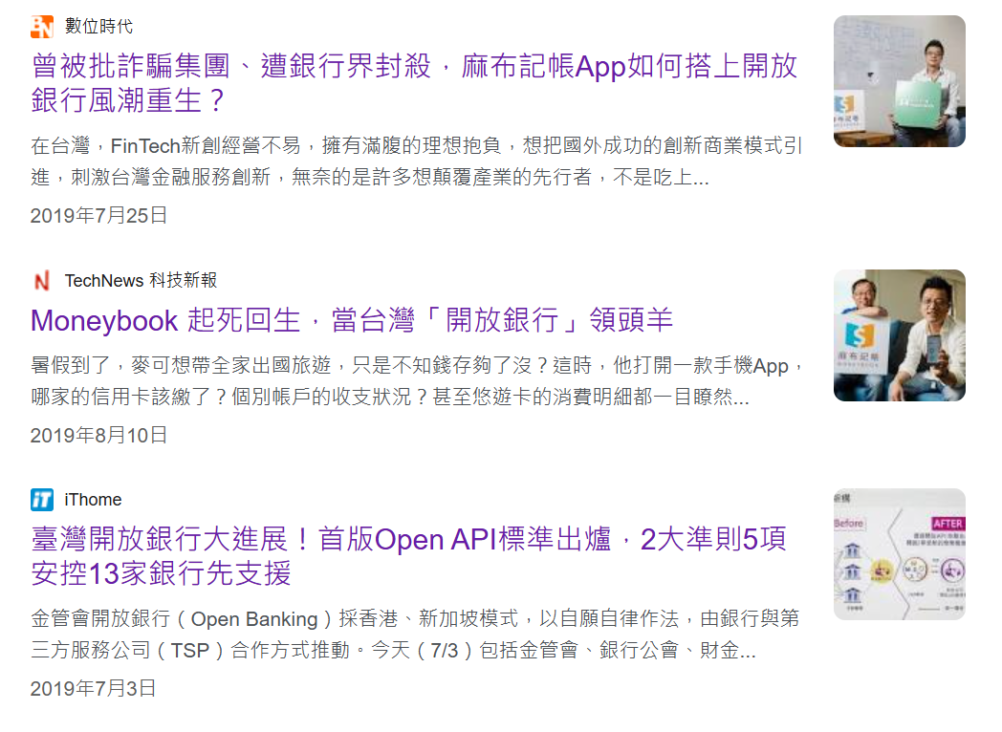
麻布記帳與台灣金融業合作，所面臨的挑戰?
金融機構與第三方機構合作，可能會面臨的問題
統一規格，各家公司資料傳遞的規格不一致，如何透過最簡單快速的方式進行傳輸?
資安挑戰，確保客戶的個資不外洩?
維護客戶權益，確保第三方機構取得客戶個資後，不過度打擾客戶? 不詐騙客戶?

Slide 9
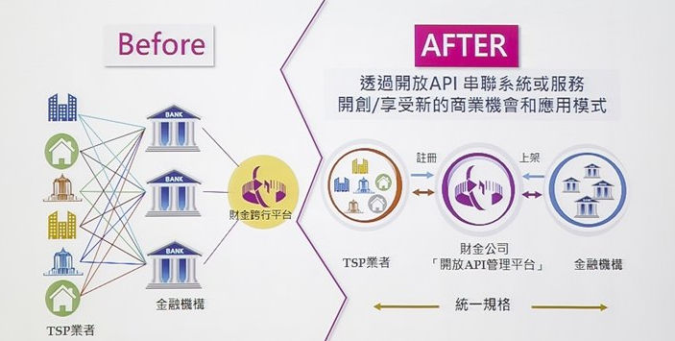
財金公司透過API傳輸資料並統一規格
(財金公司的介紹：請按此連結)

Slide 10
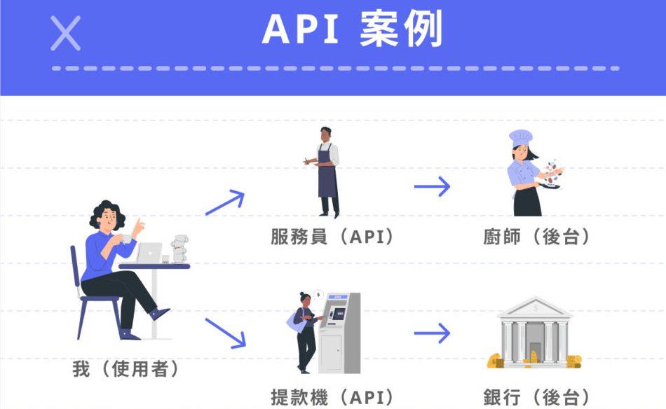
API是什麼?
API(Application Programming Interface)：提供不同軟體系統間彼此溝通或調用的工具，像是不同軟體系統間的溝通橋樑
常見CALL API的方式有哪些?
1.大型主機Client
2.PYTHON
3.JAVA…
發送Request
回傳Response

Slide 11
TSP業者制定產業自律標準，確保客戶資料不外洩
TSP(Third-party Service Providers)：納管不同的合作機構，組成一個聯盟，並允許此聯盟擁有CALL API的權限，台灣自2019年陸續上線，目前已有25家金融機構與7家TSP業者(例如:麻布記帳、CMONEY、百商數位科技、遠傳電信等)加入
「聯盟」該如何管理及監管：
訴諸作業委外監理規範：銀行委託TSP業者辦理相關自身業務，銀行保留主要的控制與監控權
委由API管理中心把關：由政府主導，設立API管理中心，主要業務是提供TSP 業者之註冊、測試和驗證作業
制定產業自律標準：由銀行與TSP 業者制定共同的治理標準
主管機關直接納管：主管機關將會把TSP業者視為準金融機構，並依照金融監理法規監管
簡單來說：TSP制定標準，限縮客戶資料僅能運用在限定範疇之下，由主管機關嚴格把關

Slide 12





客戶資料僅能運用在那些範疇?
產品資料查詢：連接到各家金融機構的商品資訊，讓消費者可以直接透過平台查詢(例如:房貸利率)
客戶基本資料查詢：消費者同意各家TSP業者調用客戶帳戶的基本資料
客戶交易資料查詢：消費者同意各家TSP業者調用客戶帳戶的交易資料，TSP業者整合好帳戶後， 可進一步透過平台連結帳戶扣款，直接做消費支付
存款
可透過第三方APP進行 活存轉定存、定存轉活存、存款帳戶解約等業務
貸款
可透過第三方APP查詢 多家有擔保及無擔保貸款申請結果
信用卡
可透過第三方APP進行 多家信用卡申請及額度 調整等業務
支付
可透過第三方APP進行 跨行轉帳與查詢交易 等業務
手機門號轉帳
可透過第三方APP連結 手機門號進行轉帳與查詢 等業務
Notes:
[場景] 消費者在遠傳電信所填寫過的基本資料，消費者同意國泰人壽調用，節省客戶重複填寫資料的時間

Slide 13
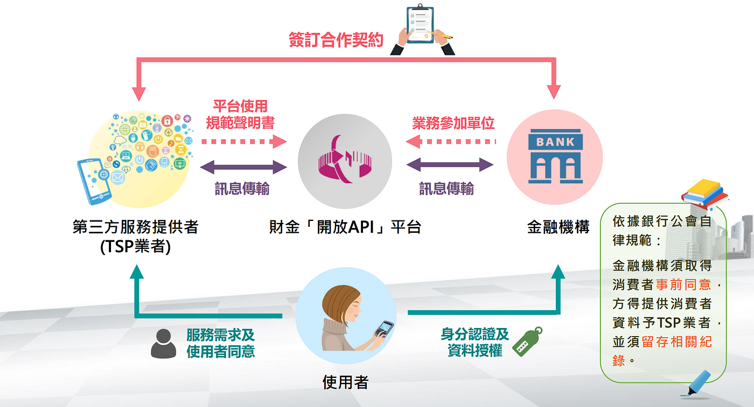
在客戶同意共銷範圍下跨售，避免過度打擾客戶

Slide 14
分組QA討論
介紹完麻布記帳後，請大家分組討論麻布記帳串聯銀行/證券， 對於麻布記帳本身有什麼誘因? 銀行/證券又有什麼誘因?

Slide 15
開放銀行的好處
（ㄧ）對銀行的三大好處：
1、加強信用評估：銀行可以將內部的資料結合外部評分共同評估客戶，找出潛在的優質客戶。
2、提供多元金融服務，做到精準行銷：透過多樣的數據，讓銀行能辨識客戶潛在需求，提供相對個性化的金融產品。
3、增加金融服務客群：透過與 TSP 業者 API 對接，豐富了信用風險評估的資料源，讓銀行有能力評估小白的信用狀況。
（二）對第三方服務業者的好處：
1、解放數據：開放銀行讓第三方服務業者能取得銀行端開放的數據，改善金融數據長久以來遭到壟斷的態勢。
2、提升數據價值：透過實務的應用，讓其數據更加有意義，加速打造金融科技的發展。
（三）對消費者的兩大好處：
1、增加貸款核准機率：多元的評分來源也有助於提升消費者核貸的機率。
2、得到有用、即時、多元、便利的金融服務：消費者的財務狀況有變動時，能夠得到即時的洞見和警示，進一步得到有用的金融服務協助。

Slide 16
整合麻布記帳與凱基銀證服務的經驗分享～
凱基證券
對消費者Benefit：
增加貸款核准機率及縮短作業時效
消費者的財務狀況有變動時，能夠得到即時的洞見和警示
針對他行客戶提供誘因
拓展麻布記帳用戶增加廣告收入
綁定交割帳戶
理財服務
麻布記帳
針對他行客戶提供誘因
拓展麻布記帳用戶增加廣告收入
凱基銀行
銀行(規模較小)：找到潛在優質客戶、拓展約定交割帳戶、強化風險控管能力
證券(規模較大)：精準提供多元金融服務/個性化商品、強化風險控管能力
麻布記帳：吸引客戶在單一平台完成銀證體驗，取得凱基銀證的數據，基於目標客群發展新的商業模式
經營利基

Slide 17
不是所有案例都是成功，以遠傳電信為例～
遠傳friDay
?
儲值扣訂閱費用
綁定銀行帳戶查詢餘額
遠傳friDay 理財+
銀行
小額儲蓄及投資
AI數位化發展較為落後的業者，配合TSP建置API相關平台並整合內部業務中的成本較高
消費者使用遠傳App綁定銀行帳戶查詢餘額的需求不多
在現行的生態圈中難以找到獲利的模式及導客模式
經營痛點
拓展業務時，商業模式的可行性評估很重要!!!
Notes:
政府推出開放銀行立意良善，想將金融機構主導權還給消費者，但對銀行來說，找不到一個雙方可以互利模式，目前異業合作頂多做相互引流客戶，第二階段的消費者資訊查詢都不賺錢，還要走到第三階段交易面，對雙方來說都很沉重；對TSP 業者來說，使用者不多的情況下，除了資安高成本，拿了從銀行端「開放」出來的客戶資料後，變現也是一大難題，迄今業者普遍興趣缺缺，包括集保公司先前受邀，但評估後認為難度高，未有太多參與意願。

Slide 18
補充說明

Slide 19
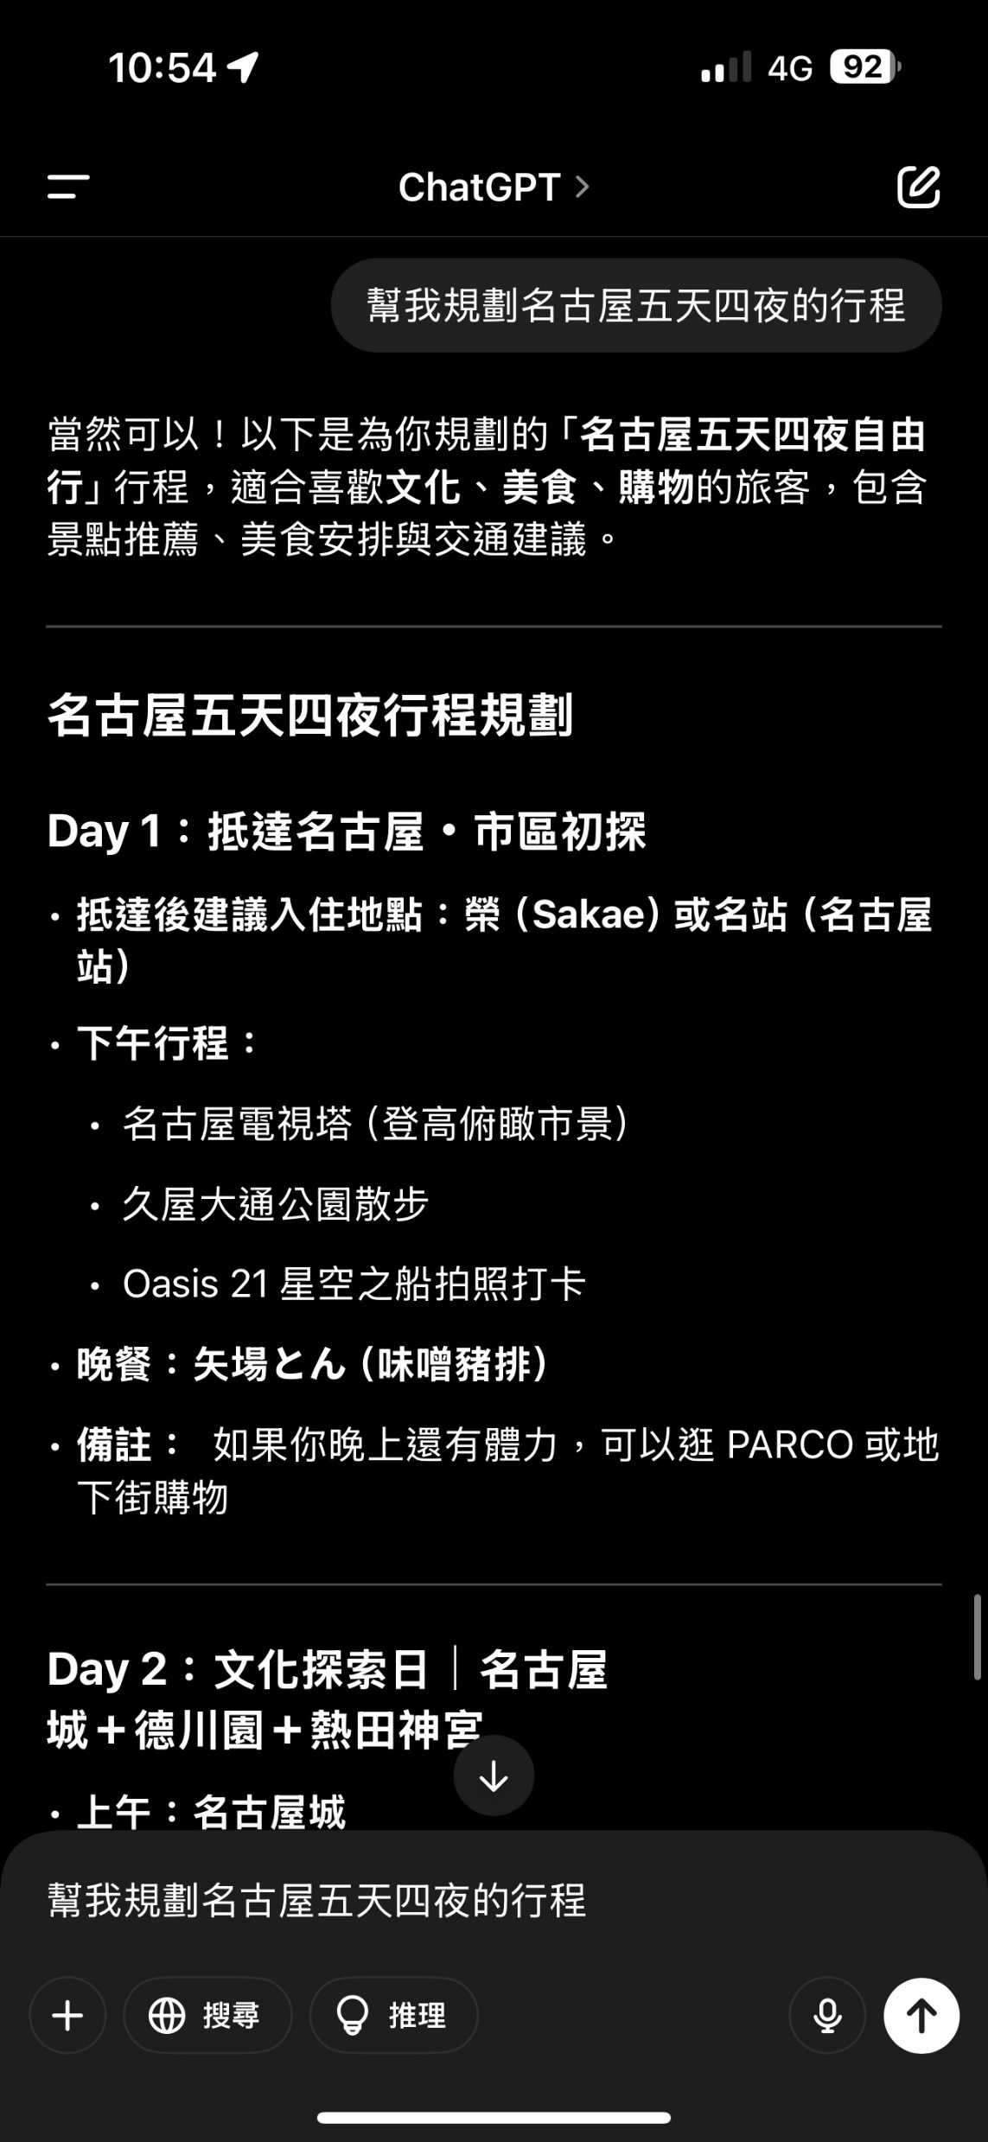
生成式AI vs AI Agent
生成式AI (創作者) |  | 生成式AI (創作者) | AI Agent (執行者)
使用者詢問: 幫我規劃名古屋五天四夜的行程 生成式AI回答: | 主要 功能 | 依據使用者下達的prompt，生成內容(文字、圖像、音樂等) | 使用者詢問: 幫我規劃名古屋五天四夜的行程 AI Agent依序分派任務: Agent1：chatGPT生成行程 Agent2：航空網站機票價格爬蟲，透過Gemini匯整機票價格 Agent3：將最便宜的機票，透過email發送給使用者… | 主要 功能 | 依據使用者下達的prompt，除生成內容(文字、圖像、音樂等)外， 還會主動思考、規劃一個完成任務的方式
 | 互動 方式 | 使用者進行一次性的請求，AI回應完後即停止 | 持續與使用者互動，可依據使用者回覆持續 | 互動 方式 | 使用者進行一次性的請求，AI Agent會自主分派調用不同功能的子Agent 將不同子Agent的輸出，組合成一個Action，與使用者進行互動

Slide 20
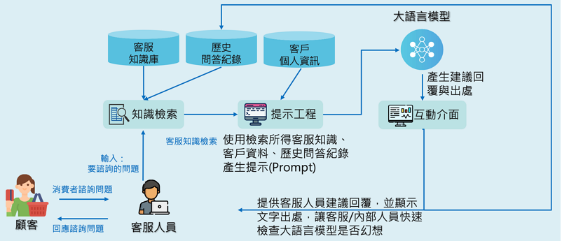


AI Agent是什麼?
AI Agent： 像是任務小幫手(執行者)，能夠依據使用者下達的指令，運用Agent模型的思考能力，導引使用者完成任務
生成式AI架構
AI Agent架構
相同功能的Agent不需重複開發
處理複雜指令，但尚未有相應的Agent，Agent可自由擴充
老闆
決策中樞
執行單位
Agent 1: 分析業務需求
文字
圖片
音檔
影片
幫我檢視XX分公司的營業員，本周新開發的客戶數量?
理解使用者問題&分析業務需求
Agent 2: 檢索內外部資料
SQL
python
網路爬蟲
根據業務需求至資料庫檢索資料
對資料進行整理加工產出統計報表
AI Agent
(Master Agent)
Agent 3: 說明分析結果
文本生成
總/分公司長官
根據分析結果進行說明
Agent 4: 發送通知
Mail
Teams
Line
Telegram
透過 Mail/Teams訊息通知長官

Slide 21
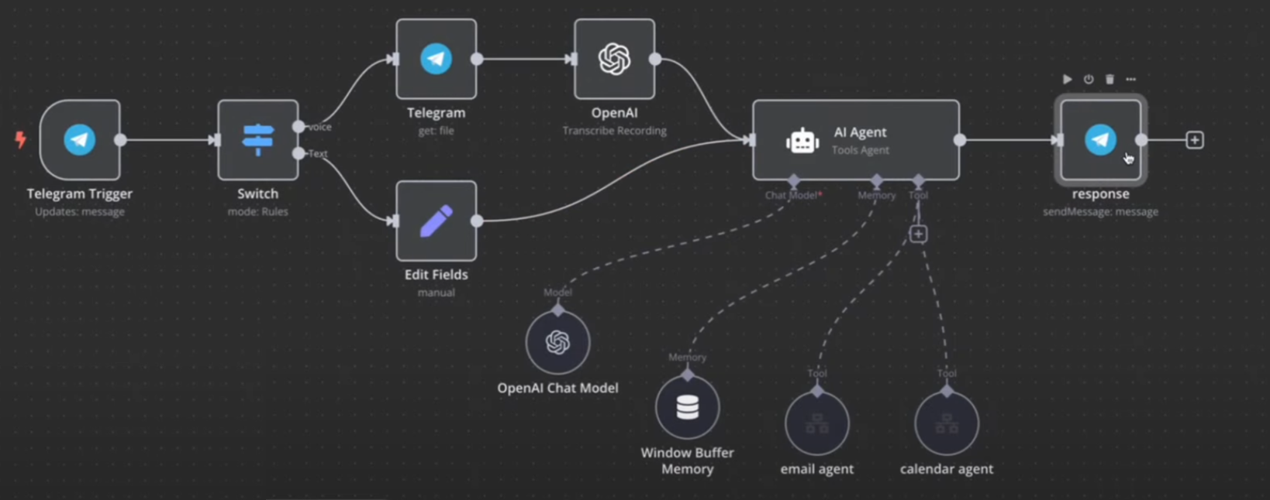
n8n-io/n8n架構的功能介紹
n8n 的主要特色是以視覺化的方式協助使用者用拖拉/點選的方式設計工作流程
場景：下方為使用者透過語音/文字發送訊息至Telegram的機器人，請機器人發Email給朋友邀約聚餐
使用者輸入語音時透過語音轉文字模型轉譯文字
與Agent互動的進入點
請行事曆 Agent
檢查行事曆找
出空檔的時間
根據需求生成對話內容
將內容透過 Mail Agent 寄送信件

Slide 22

Thanks for
Your Listening

